Slide 1
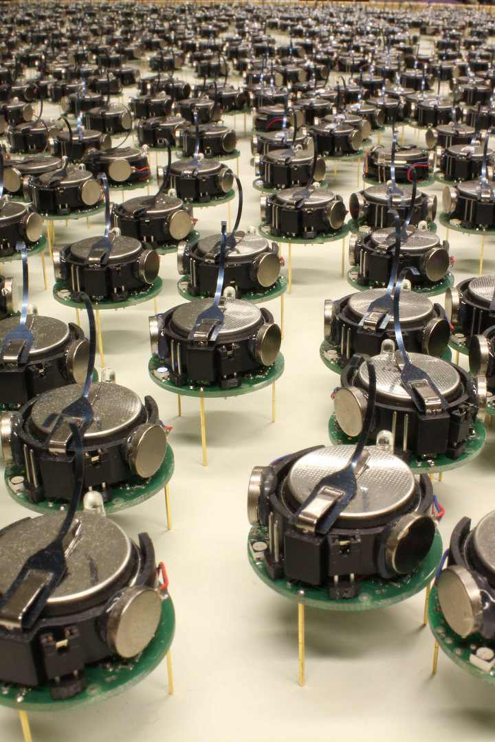
ربات های جمعی
Swarm Robots
Seyed Mostafa Ahmadi

Slide 2
فهرست مطالب
Swarm robots چیست ؟
تفاوت ربات جمعی با دیگر چند رباته ها
الهام از طبیعت
مزایای استفاده از ربات های جمعی نسبت به تک ربات ها
ربات های swarm در حوزه های متفاوت
معرفی چالش ها swarm robots
PSO چیست ؟
توضیح الگوریتم PSO
کاربرد PSO در ربات های swarm

Slide 3
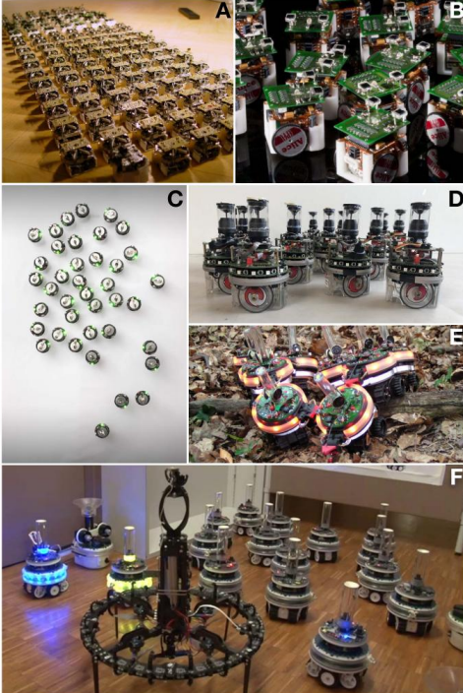
Swarm Robots ?

Slide 4

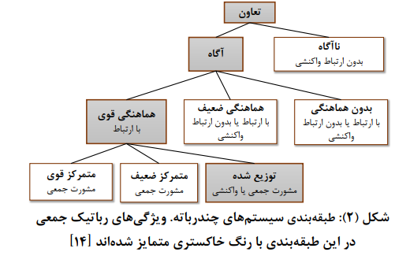

Slide 5
تفاوت یک چند رباته ای دیگر با ربات جمعی

Slide 6

الهام از طبیعت
1
تعاون و هماهنگی
2
تقسیم کار
3
ارتباطات و ارسال اطلاعات
4
انطباق و تطبیق

Slide 7

مزایای استفاده از ربات های گروهی نسبت به یک تک ربات
1
افزایش بهره وری و سرعت انجام کار
2
امکان ادامه عملیات در هنگام رخ دادن خرابی
3
استفاده از تجربیات گروه
4
مقیاس پذیری

Slide 8
کاربرد در حوزه های مختلف
کاوش و تحقیقات
محیط زیست
عملیات نظامی
کشاورزی هوشمند

Slide 9

مشکلات و چالش‌های موجود
1
هماهنگی مدت زمانی
2
حساسیت به اختلالات
3
تعامل با محیط

Slide 10

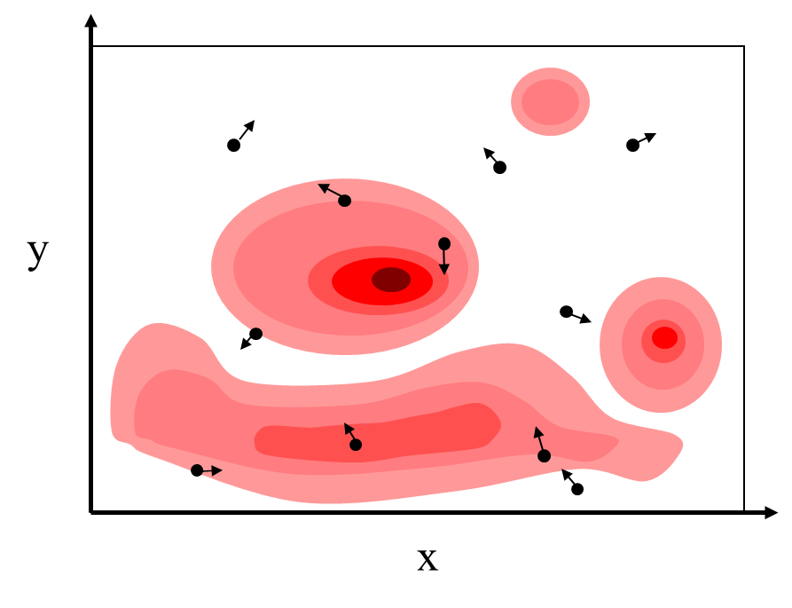
PSO (Particle swarm optimization)

Slide 11
PSO Algorithms
1
مکان فعلی ذره
2
آپدیت سرعت
3
آپدیت موقعیت

Slide 12
